Slide 1


Slide 2
Coatesville.id
Home
Visi Misi
Kata Sambutan Ketua RW/RT
Tentang Kami
Organisasi
Program/Pelayanan
Posyandu
Olahraga
????
Artikel
Kontak Kami
Alamat
No Contact
Gallery
Gambar Kegiatan

Slide 3
Coatesville.id/PosyanduSehatCeria
Tentang Kami
Kata Sambutan Ketua Posyandu
Visi Misi & Strategy (VMS)
Latar Belakang Pendirian Posyandu
Integrasi Layanan Primer
Fokus Layanan
Ibu hamil
Bayi & balita
Anak & Remaja
Usia Produktif dan dewasa
Lansia
Layanan Posyandu
Pemeriksaan Dasar
Kunjungan rumah
Pemberian makanan tambahan (PMT)
Konsultasi dan edukasi Kesehatan
Bantuan akses layanan Kesehatan (puskesmas)
Olahraga
Bantuan akses pemberian vitamin, vaksinasi dan Imunisasi (puskesmas)
Informasi dan Publikasi
Artikel pelayanan Lansia
Kesehatan Keluarga, Anak dan Lansia.
Kontak Kami
Alamat & No.Contact
Feedback
Gallery
Gambar Kegiatan

Slide 4
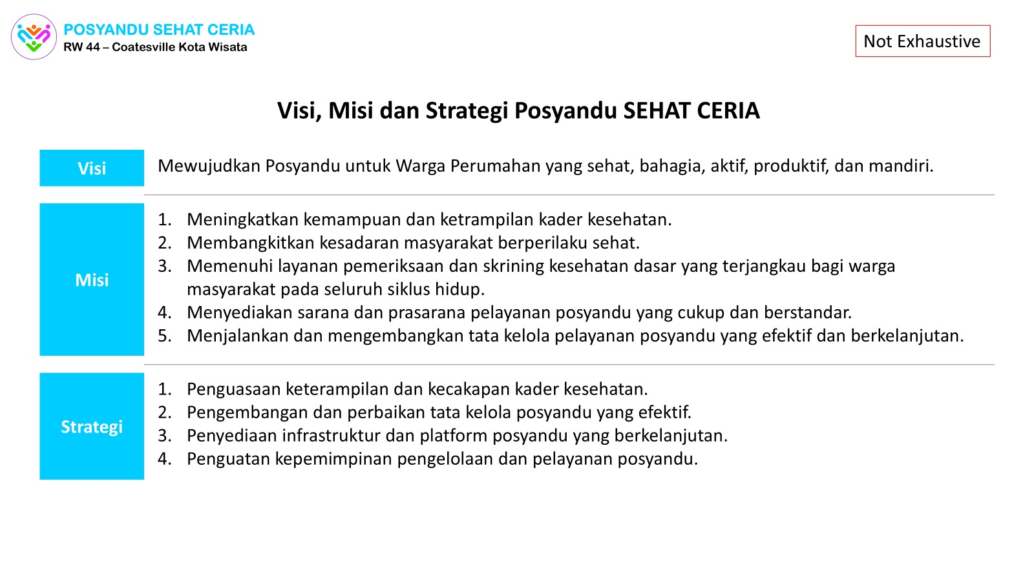
Coatesville.id/PosyanduSehatCeria
VISI & MISI

Slide 5
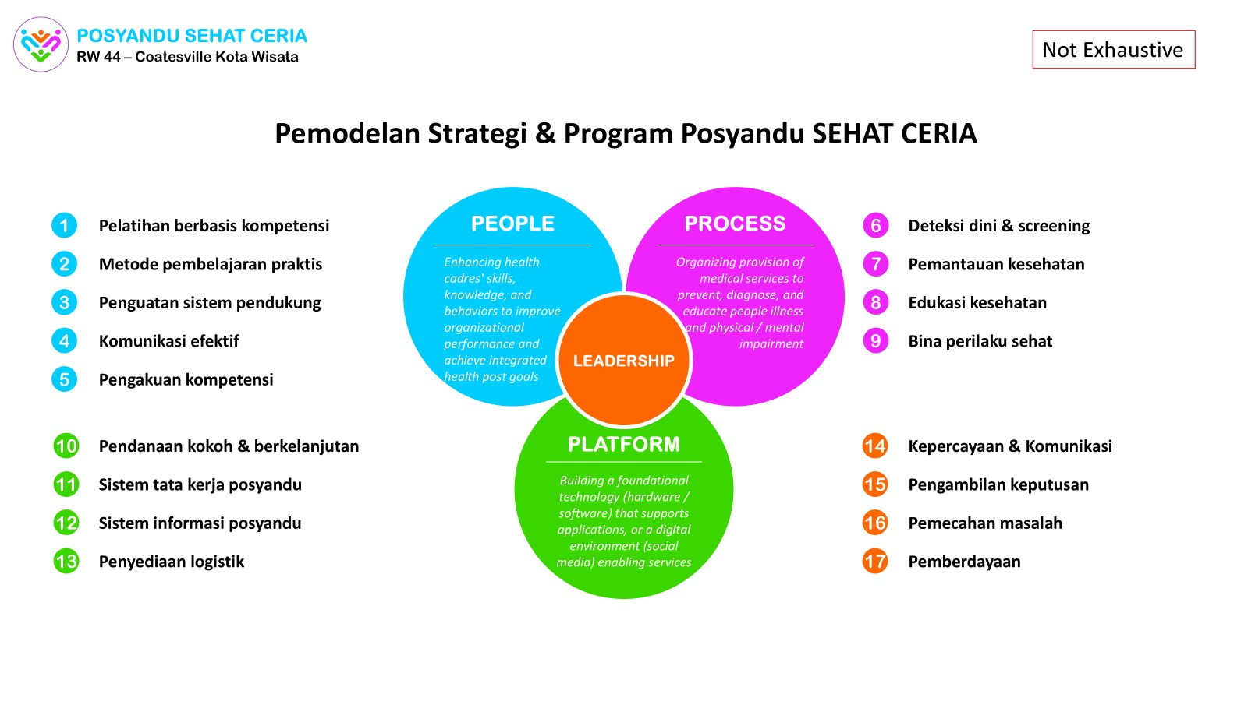
Coatesville.id/PosyanduSehatCeria
VISI & MISI

Slide 6


